Slide 1
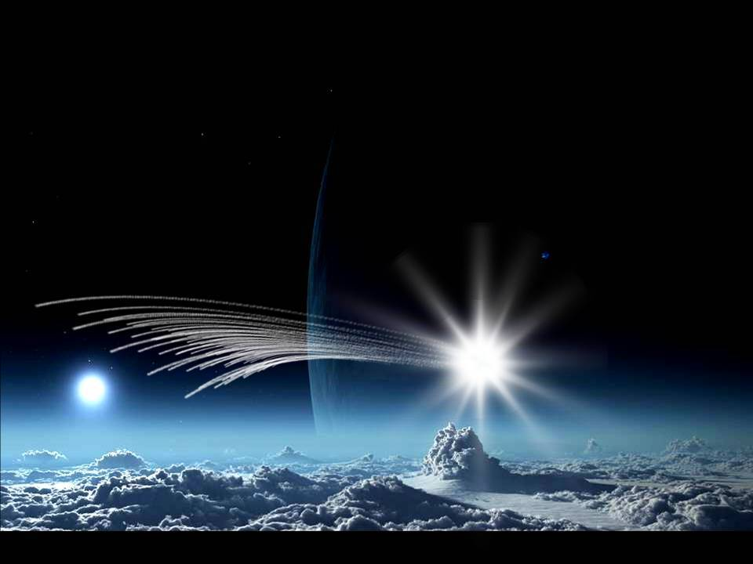






CON AVANCE MANUAL
Y MUSICA

Slide 2
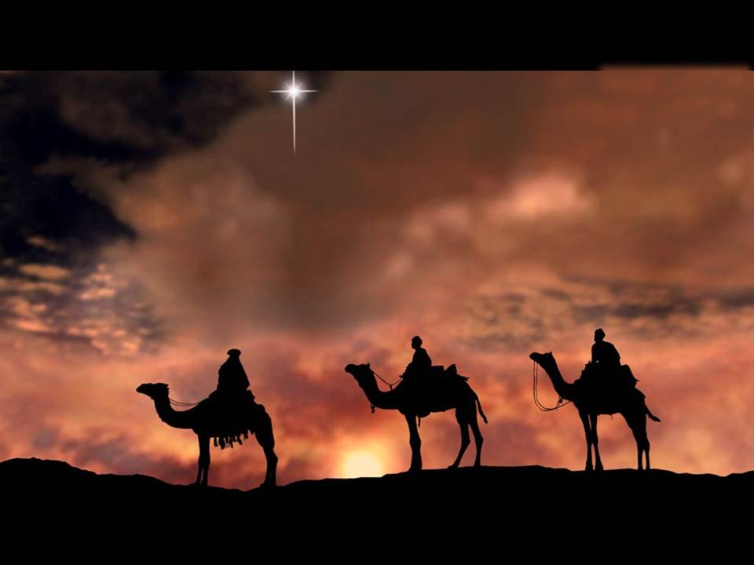
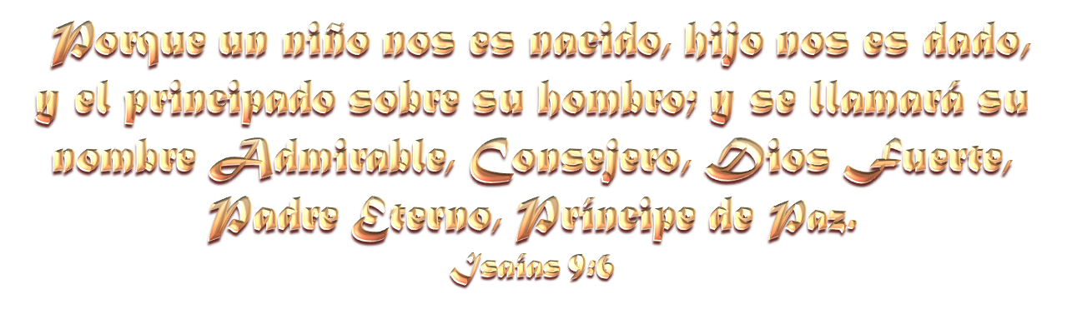

Tristemente todavía hay muchas personas no se han enterado de
esta grandiosa noticia.

Slide 3
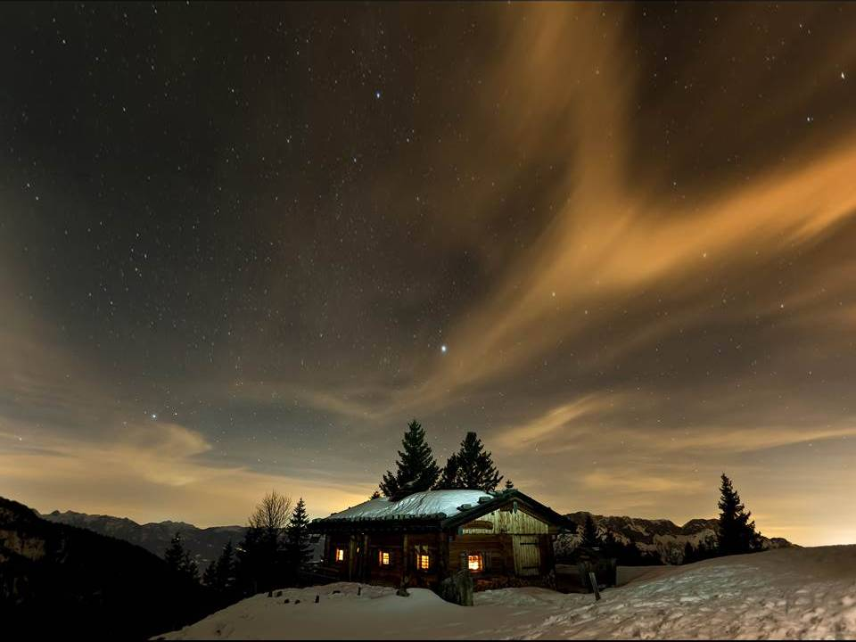
Hoy día podemos apreciar un desconocimiento y un rechazo general de Cristo por todo lo que vemos a nuestro alrededor. Lo vemos especialmente en los medios de publicidad, sobretodo en época de Navidad, donde el motivo Navideño ya no es Jesús, sino inventos comerciales como Papá Noel, Santa Claus, el turrón, los regalos caros, las fiestas… También en Semana Santa, los viajes,
los placeres…

Slide 4
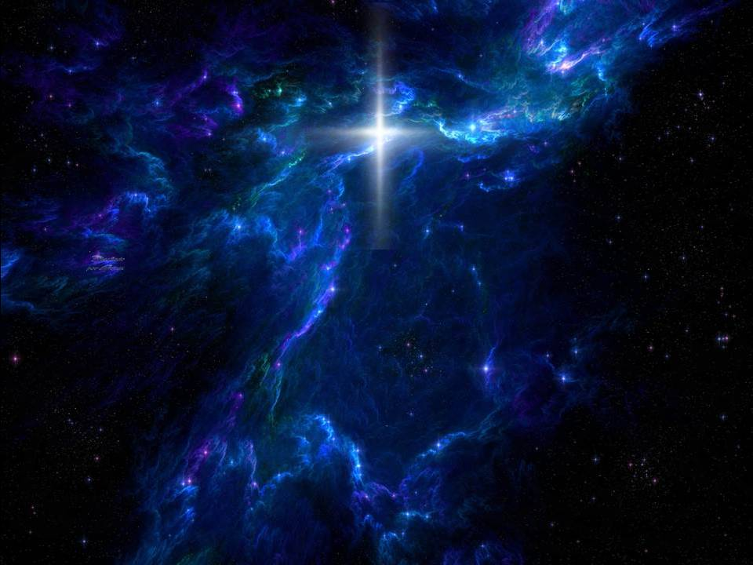
“Despreciado y desechado
entre los hombres…”
Isaías 53:3

Slide 5
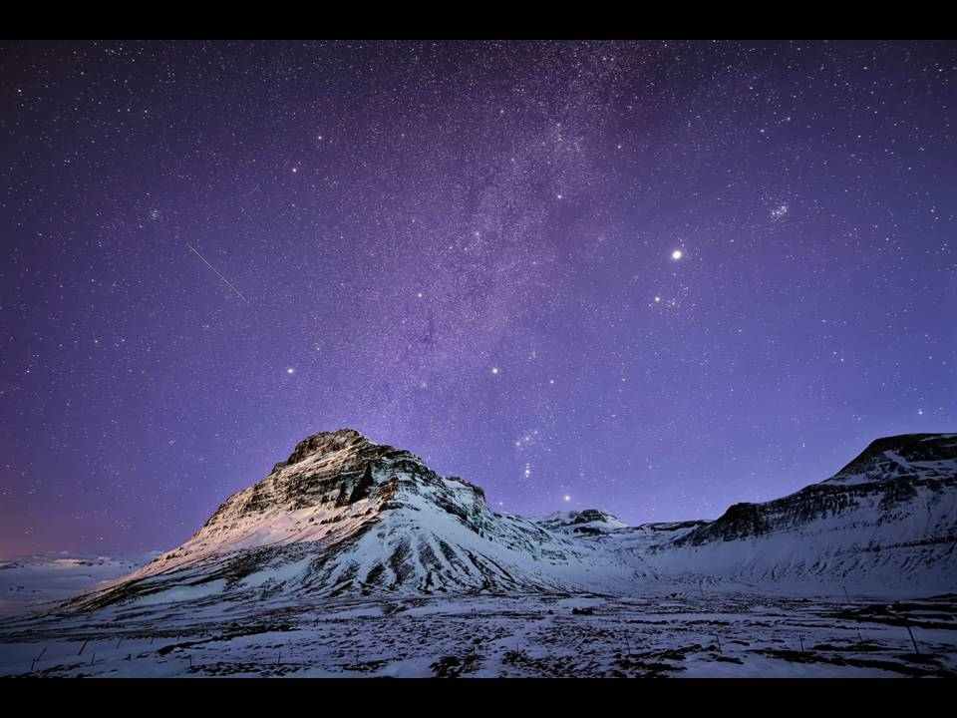
En la actualidad creer en lo que las Sagradas Escrituras nos dicen acerca de Jesucristo es algo raro y anticuado para la mente moderna. Sin escrúpulos, exponen historias escritas por importantes líderes religiosos, hombres de liberalismo teológico extremo, hombres que rechazan al Cristo verdadero por otro imaginario, que omite que es el Hijo unigénito de Dios, y el único medio de salvación para la humanidad, y por ello al final del camino tendrán que conformarse con una salvación imaginaria.

Slide 6
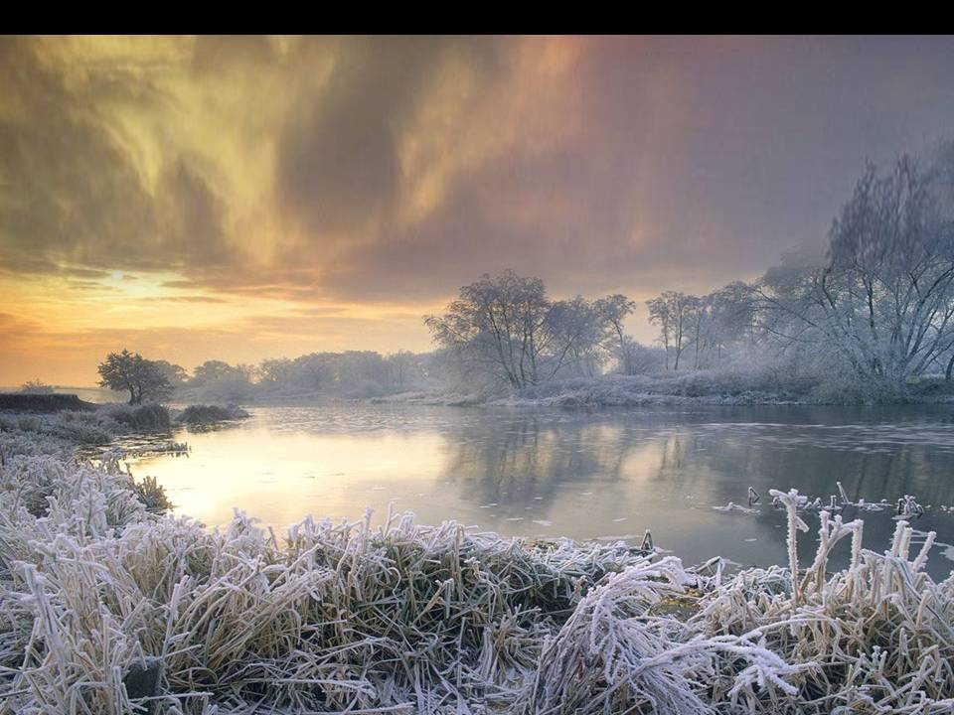
La depravación natural del corazón humano causa que la gente esconda su rostro del Cristo verdadero.

Slide 7
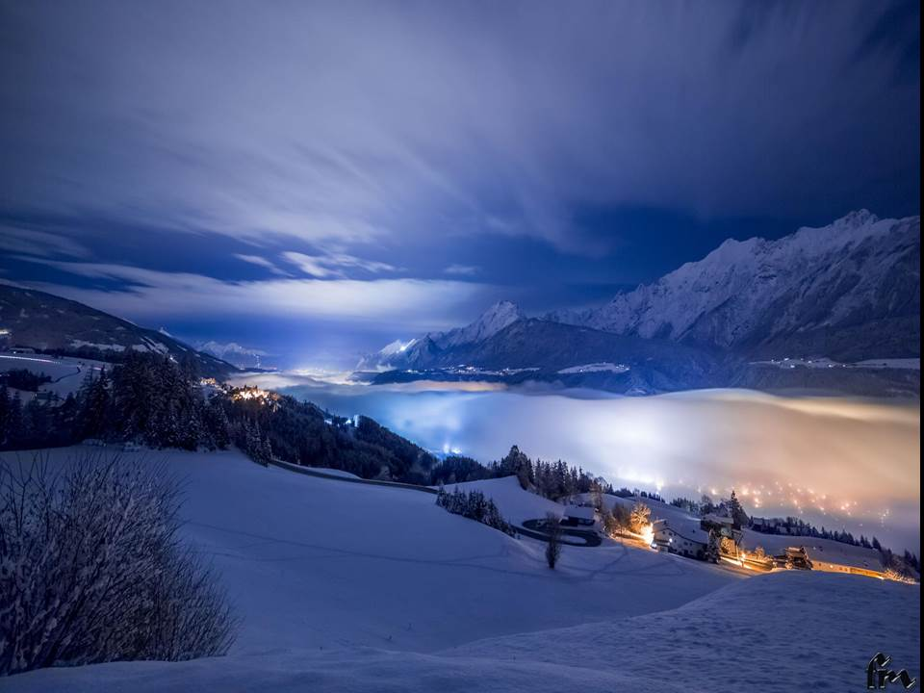
El hombre no valora a Cristo porque él en su orgullo y propia opinión considera que todos sus logros son producto de su sabiduría, conocimientos y esfuerzo, razón por la cual, muchos de ellos adquieren la calidad de sublimes, es decir en todo ello hay una sobrevaloración de la estima propia (Ego). Y, es precisamente ese ego sobrevalorado lo que mantiene a Jesús afuera… y mientras más crece nuestra estima propia, más cerramos la puerta a Cristo. El amor propio detiene el amor al Salvador."

Slide 8
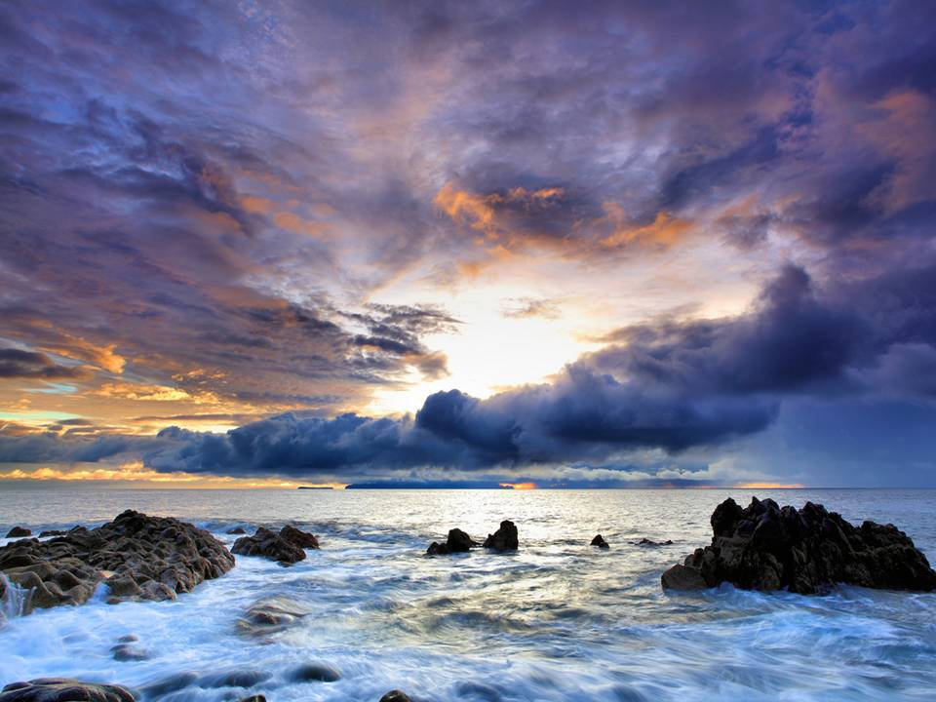
El hombre no valora a Cristo porque considera que el mundo, o sea, el sistema imperante, es quién logra satisfacer todas sus necesidades y lo seduce a tal punto de aceptar lo que sus ojos ven, lo que sus oídos oyen, lo que sus manos palpan, para posteriormente vanagloriarse de todo lo que consigue.
Por ello, tenemos en poco a Jesucristo porque amamos la tierra, todos sus afanes y la gloria de los hombres, antes que al mismo Dios vivo.

Slide 9
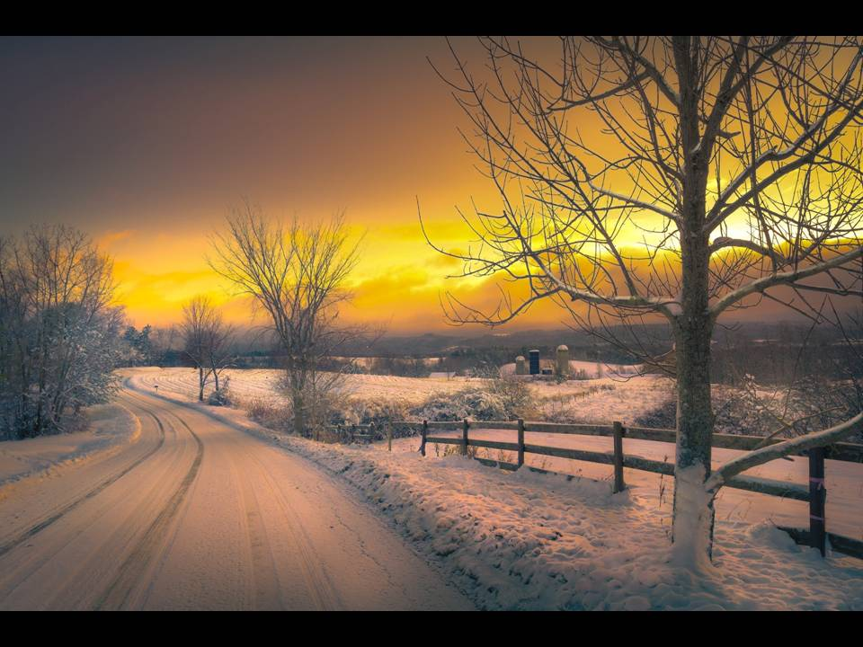
El hombre no valora a Cristo porque no lo conoce. Hay una gran diferencia entre saber sobre Cristo y conocer a Cristo mismo… Aquéllos que piensan erróneamente sobre Cristo
no lo han conocido todavía, porque sólo se le puede conocer a través
de su palabra, en la Biblia, que da testimonio de El.

Slide 10
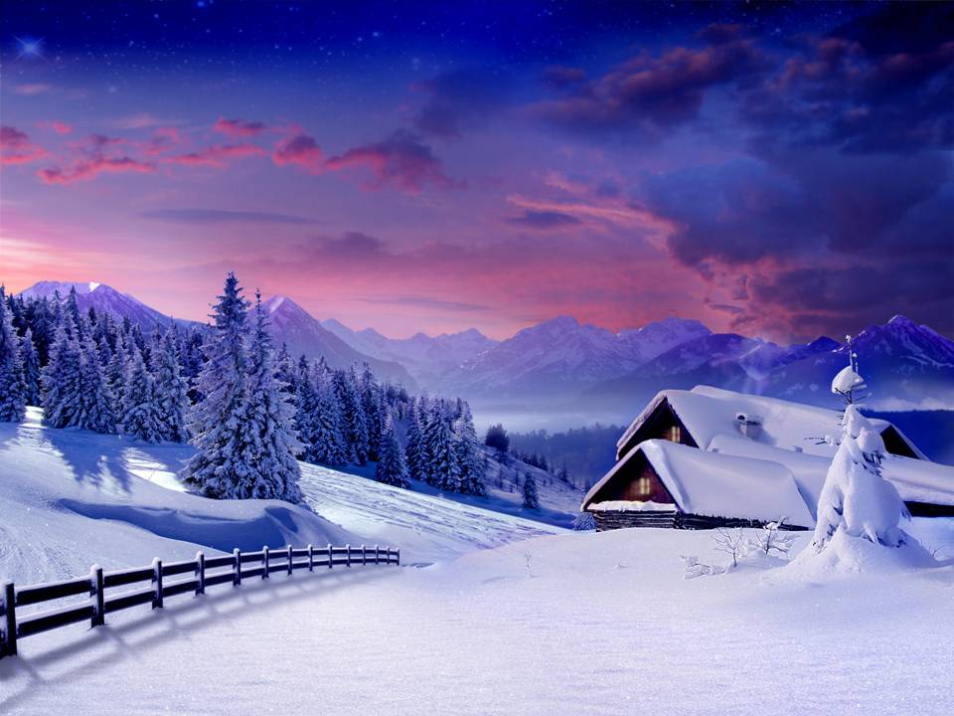
El hombre no valora a Cristo porque el hombre está muerto espiritualmente y no ve valor en El, porque sus enseñanzas son
locura para el hombre natural, carnal.
Estamos “muertos en delitos y pecados” y como Lázaro, en su tumba,
nos estamos descomponiendo más y más con cada momento que pasa
sin reconocer a Jesucristo como nuestro único Salvador.

Slide 11
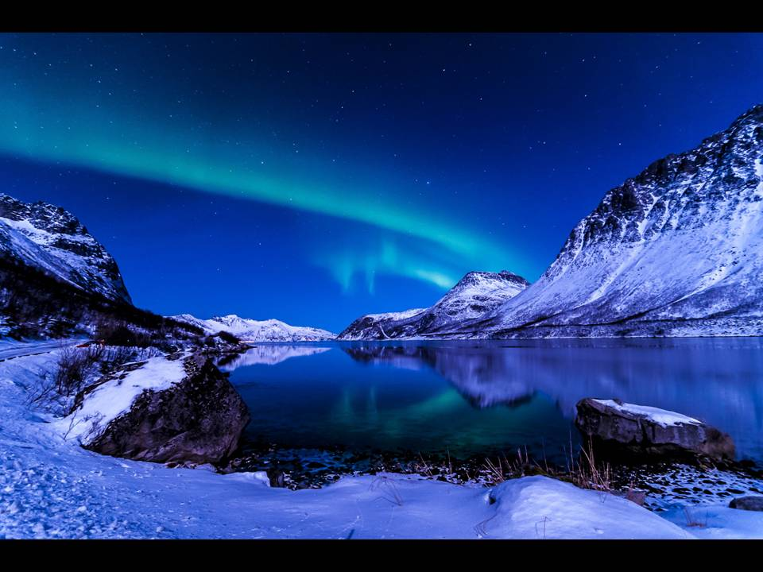
“…experimentado en quebranto; y como que escondimos de él el rostro, fue menospreciado, y no lo estimamos”
Isaías 53:3

Slide 12
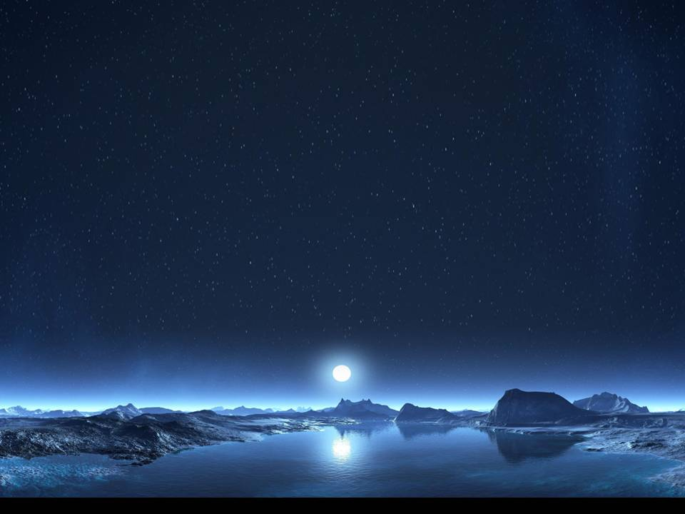
La salvación no se obtiene por "aceptar la obra consumada de Cristo" sino que viene por arrepentirnos de nuestras iniquidades y creer que el Señor Jesucristo, es el Señor completo, vivo, victorioso, que siendo Dios, se hizo hombre y peleó nuestra batalla y la ganó, aceptó nuestra deuda de pecado y la pagó, tomó nuestros pecados y murió bajo la maldición de ellos, pero la muerte no le pudo retener sino que resucitó de manera gloriosa para hacernos libres.
Este es el Cristo verdadero.

Slide 13
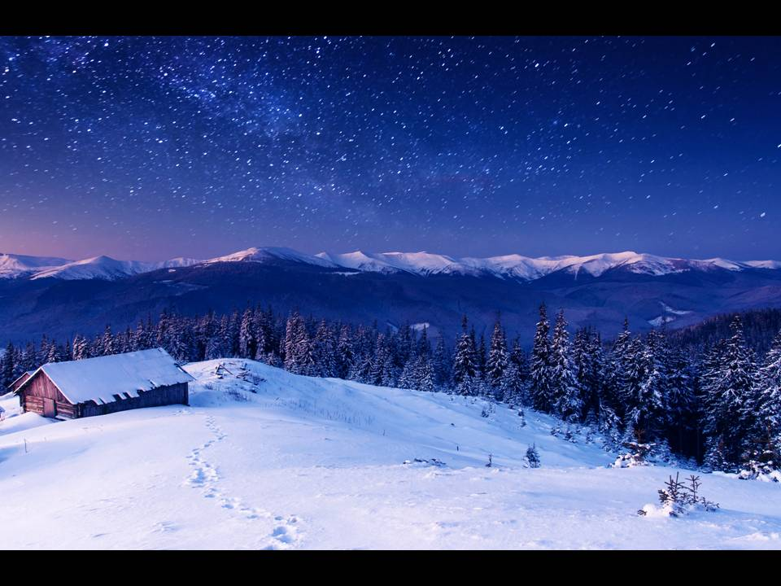



Ciertamente llevó él nuestras enfermedades, y sufrió nuestros dolores; y nosotros le tuvimos por azotado, por herido de Dios y abatido
Isaías 53:4

Slide 14
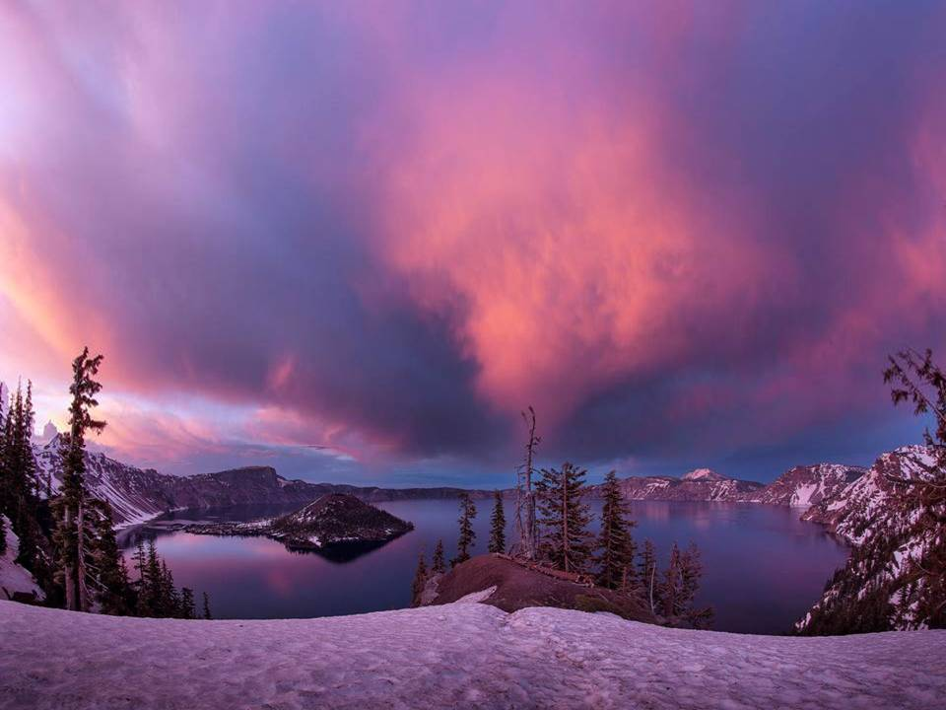
Si ves que tu corazón necio está contra Cristo, y sientes en cierto grado tu propia depravación miserable en rechazar a Cristo,
¿someterás tu vida a Él? ¿Vendrás a Cristo, a quien
el mundo desprecia y desecha?
¿Confiarás en El para que seas salvo del pecado y de la
condenación eterna por Su Sangre y Su justicia?
El está esperando que lo hagas, porque te ama como jamás nadie
te ha amado y desea que su Espíritu Santo more en tu
corazón, para que tengas una vida de victoria.

Slide 15
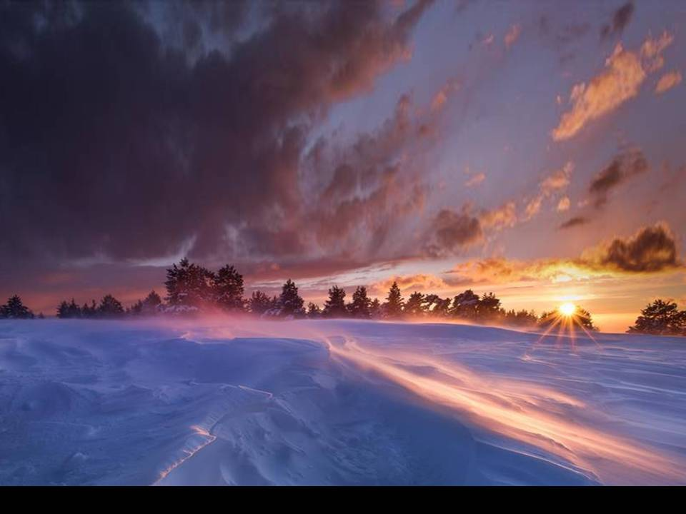
Mas él herido fue por nuestras rebeliones, molido por nuestros pecados; el castigo de nuestra paz fue sobre él, y por su llaga fuimos nosotros curados.
Isaías 53:5

Slide 16

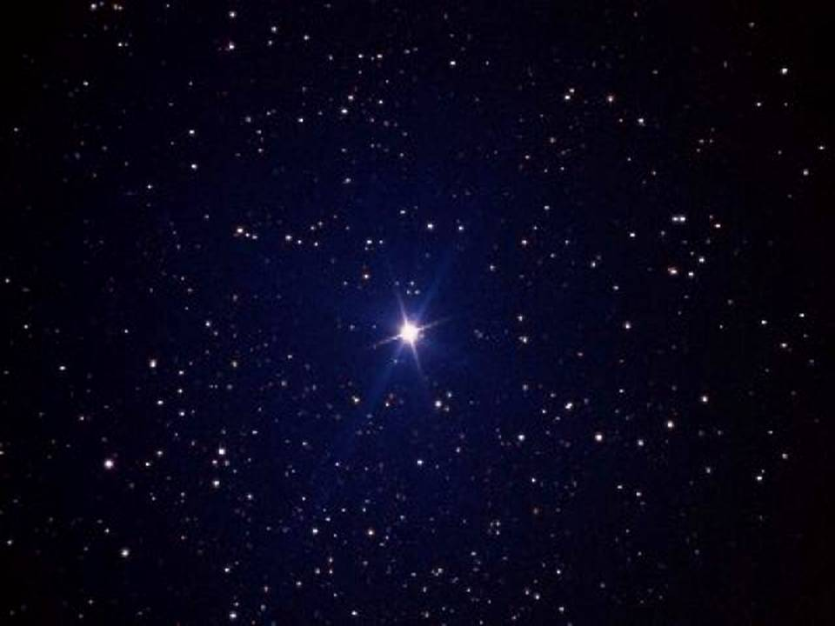

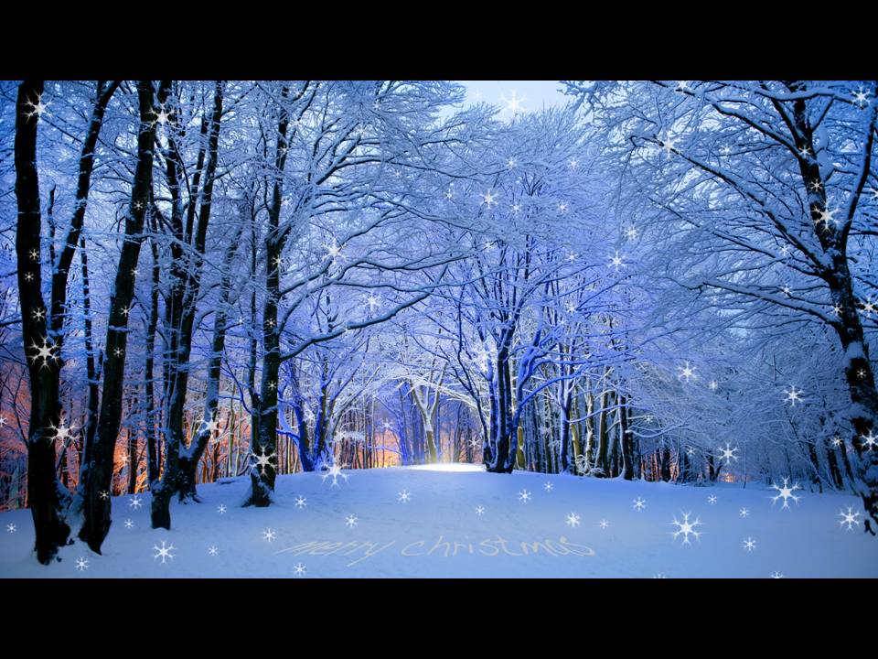

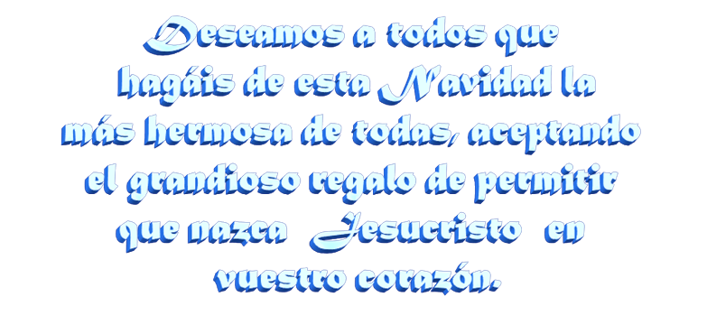




Slide 17



Accede a la sección que desees desde aquí:
Propia Creación
De la Red
Dedicatorias | Fechas Especiales | Graciosos
Historia y Arte | Lugares | Musicales
Naturaleza y Ciencias | Política | Reflexión
Religiosos | Románticos | Salud
Dedicatorias | Fechas Especiales | Graciosos
Historia y Arte | Lugares | Musicales
Naturaleza y Ciencias | Política | Reflexión
Religiosos | Románticos | Salud
Si deseas recibir pps periódicamente en tu correo electrónico subscríbete aquí:

